Slide 1


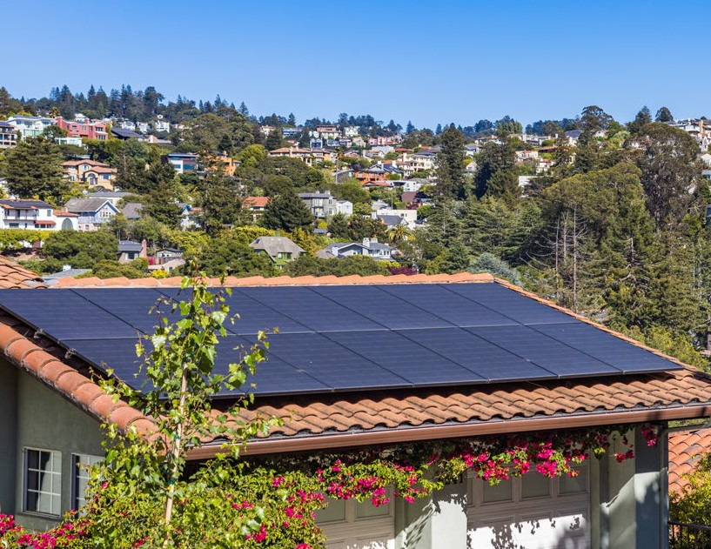
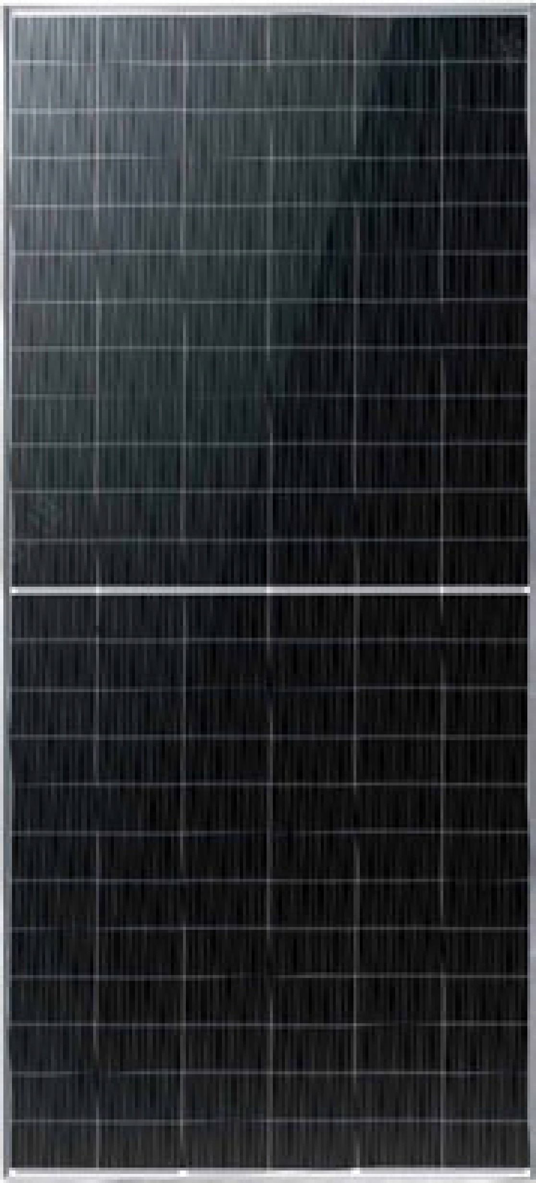

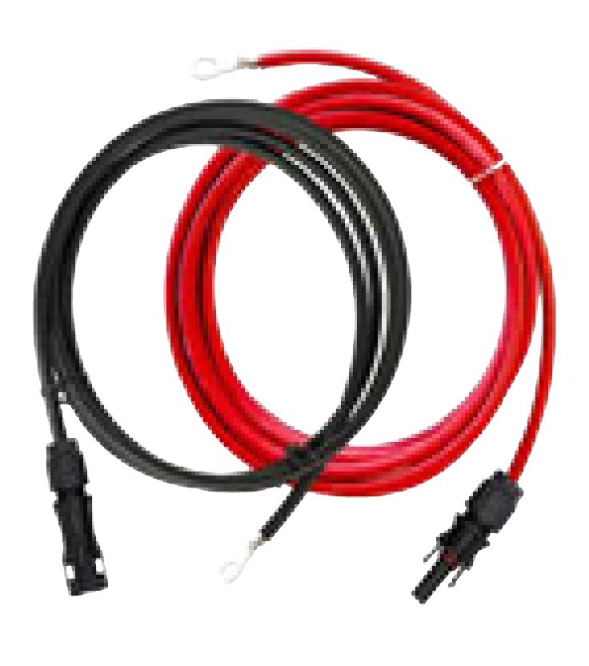


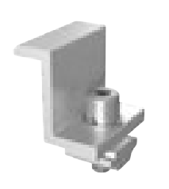
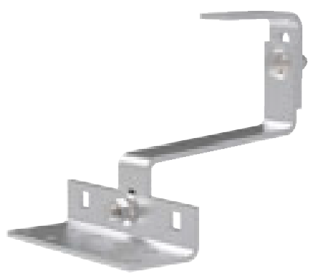
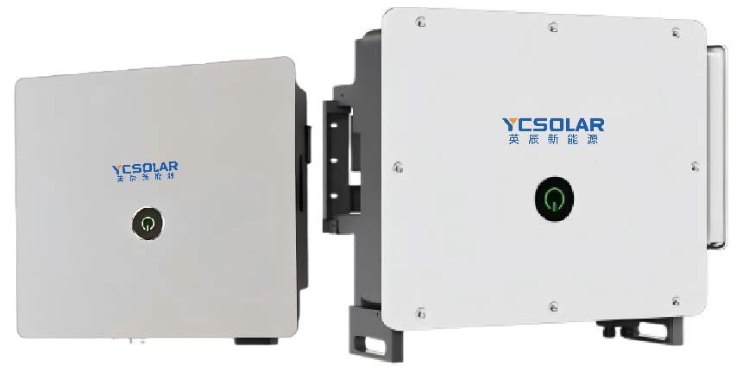
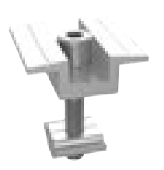

耀阳系列
家庭光伏解决方案
并网产品
超高集成度
超高效
超安全
超高性价比

Slide 2










系统
型号 | 系统容量 | 组件型号 | 组件块数 | 逆变器型号 | 交流配电箱 | 参考屋顶面积（m²）
YC5K | 3.69 | YC615NDF | 6 | YCIN5K | YCDB5K | 18
 | 4.92 |  | 8 |  |  | 24
 | 6.15 |  | 10 |  |  | 28
YC8K | 7.38 |  | 12 | YCIN8K | YCDB8K | 34
 | 8.61 |  | 14 |  |  | 40
 | 9.84 |  | 16 |  |  | 44
YC10K | 11.07 |  | 18 | YCIN10K | YCDB10K | 50
YC12K | 12.3 |  | 20 | YCIN12K | YCDB12K | 55
 | 13.53 |  | 22 |  |  | 60
 | 14.76 |  | 24 |  |  | 65
YC15K | 15.99 |  | 26 | YCIN15K | YCDB15K | 70
 | 17.22 |  | 28 |  |  | 76
一此规格书只是用来进行不同容量的系统的对比， 英辰还可根据客户的个性化需求，设计不同规格参数的方案，提供各种规格组件及相配套产品。
组件
型号 | 峰值功率 | 组件效率 | 开路电压 | 峰值电压 | 短路电流 | 工作电流 | 规格尺寸
YC615NDF | 615W | 22.70% | 48.1V | 41.1V | 15.89A | 14.98A | 2382*1134*30mm
-STC :辐 照度1.000W/m², 电 池温度25 ℃ , 大气质量AM 1.5 , 根 据EN 60904-3。
逆变器
型号 | 最大直流输入电压 |  | MPPT电压范围 | MPPT及组串数量 | 输出电压 |  | 额定交流电流 | 规格尺寸
YCIN5K | 600V |  | 80-550V | 2/2 | 220/230/240 |  | 21.7 | 402*453*148mm
YCIN8K | 1100V |  | 140-1000V |  | 380/400/440 |  | 11.6 | 370*480*183.5mm
YCIN10K |  |  |  |  |  |  | 14.5
YCIN12K |  |  |  |  |  |  | 17.4
YCIN15K |  |  |  |  |  |  | 21.7
辅材
类别 |  | 型号 |  |  |  | 规格
支架 |  | 阳极氧化铝型材 |  |  |  | 2.35m-2.0mm-6005
线缆 |  | H1Z2Z2-K |  |  |  | 100m-4mm²
全国服务热线
+86 0312-863-1030
+86 0312-751-0203
YC SOLAR

Slide 3
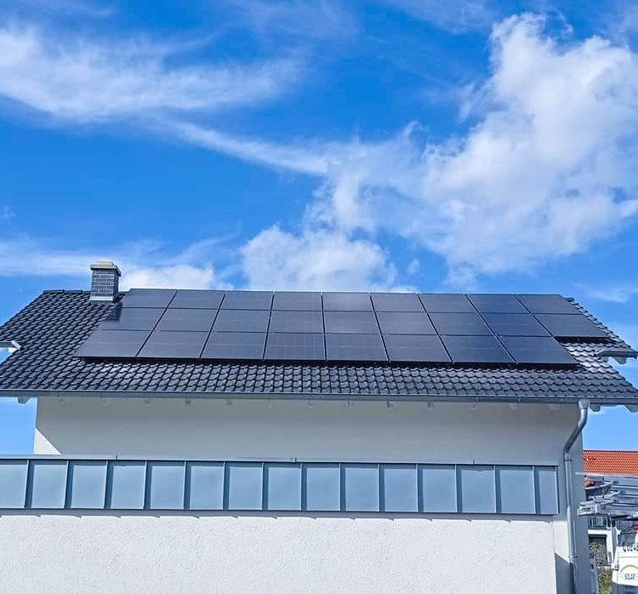

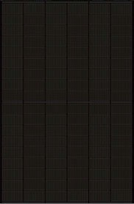

玄光系列
家庭光伏解决方案
并网产品
超高集成度
超高效
超安全
超美观

Slide 4


系统
型号 | 系统容量 | 组件型号 | 组件块数 | 逆变器型号 | 交流配电箱 | 参考屋顶面积（m²）
YC5K | 3.44 | YC430NDF | 8 | YCIN5K | YCDB5K | 18
 | 4.3 |  | 10 |  |  | 24
 | 5.16 |  | 12 |  |  | 28
YC8K | 6.02 |  | 14 | YCIN8K | YCDB8K | 34
 | 6.88 |  | 16 |  |  | 40
 | 8.6 |  | 20 |  |  | 44
YC10K | 10.32 |  | 24 | YCIN10K | YCDB10K | 50
YC12K | 11.18 |  | 26 | YCIN12K | YCDB12K | 55
 | 12.9 |  | 30 |  |  | 60
 | 14.62 |  | 34 |  |  | 65
YC15K | 15.48 |  | 36 | YCIN15K | YCDB15K | 70
 | 16.34 |  | 38 |  |  | 76
一此规格书只是用来进行不同容量的系统的对比， 英辰还可根据客户的个性化需求，设计不同规格参数的方案，提供各种规格组件及相配套产品。
组件
型号 | 峰值功率 | 组件效率 | 开路电压 | 峰值电压 | 短路电流 | 工作电流 | 规格尺寸
YC430NDF | 430W | 22.30% | 38.45V | 31.9V | 14.31A | 13.53A | 1722*1134*30mm
-STC :辐 照度1.000W/m², 电 池温度25 ℃ , 大气质量AM 1.5 , 根 据EN 60904-3。
逆变器
型号 | 最大直流输入电压 |  | MPPT电压范围 | MPPT及组串数量 | 输出电压 |  | 额定交流电流 | 规格尺寸
YCIN5K | 600V |  | 80-550V | 2/2 | 220/230/240 |  | 21.7 | 402*453*148mm
YCIN8K | 1100V |  | 140-1000V |  | 380/400/440 |  | 11.6 | 370*480*183.5mm
YCIN10K |  |  |  |  |  |  | 14.5
YCIN12K |  |  |  |  |  |  | 17.4
YCIN15K |  |  |  |  |  |  | 21.7
辅材
类别 |  | 型号 |  |  |  | 规格
支架 |  | 阳极氧化铝型材 |  |  |  | 2.35m-2.0mm-6005
线缆 |  | H1Z2Z2-K |  |  |  | 100m-4mm²
全国服务热线
+86 0312-863-1030
+86 0312-751-0203
YC SOLAR

Slide 5
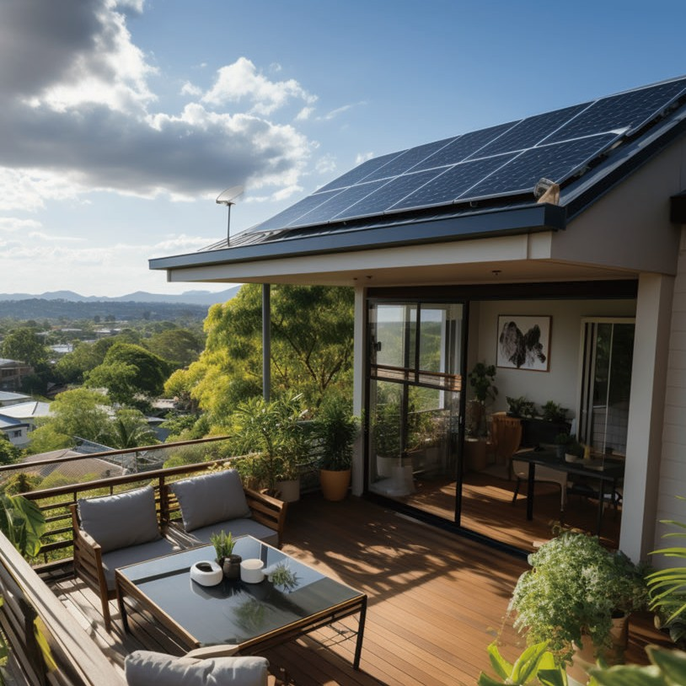

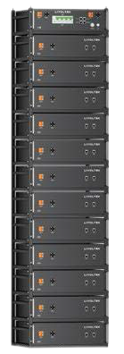

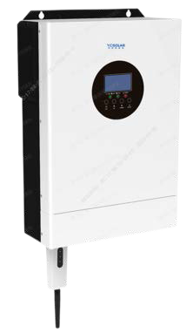
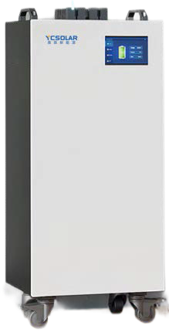
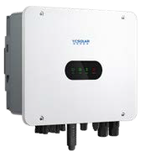
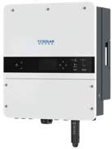
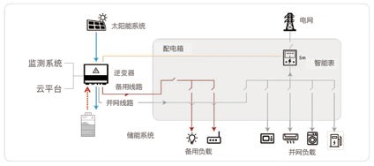
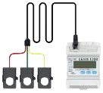

家庭光伏解决方案
并离网产品
恒 曜 系 列
超高集成度
超高效
超安全
超便捷安装
离网系统
并离网系统

Slide 6
 | 离网 |  | 并离网
光伏输入 | YCI-6.2K | YCI-11K | YCH-10K | YCH-15K | YCH-20K | YCH-30K
组件规格 | YC615NDF
峰值功率（W) | 615
组件数量（块） | 10 | 20 | 20 | 26 | 34 | 56
峰值功率电压 | 41.1V
峰值功率电流 | 14.98
开路电压 | 48.1V
短路电流 | 15.89A
组件效率 | 22.70%
尺寸（宽x高x深） | 2382x1134*30mm
组件重量 | 32.5kg
逆变器
额定交流输出功率（KW） | 6.2 | 11 | 10 | 15 | 20 | 30
最大光伏输入功率（W） | 6500 | 11000 | 20000 | 30000 | 40000 | 60000
MPPT数量 | 1 | 3 | 2/(2+1) | 3/(2+2+1) | 3/(2+2+1) | 3/(2+2+2)
MPPT跟踪范围（V) | 60-500 | 90-500 | 150-950
PV输入最大电压值（V) | 500 |  | 1000
额定电压（V) | 300 |  | 600
额定交流电压（V) | 220/230V ±5% |  | 3W+N+PE，220/380V,230/400V,240/415V
额定电网频率（Hz） | 50Hz/60Hz
峰值效率 | 96% | 98%
蓄电池
电池类型 | 磷酸铁锂
电池模块标称能量（kWh） | 15 | 15 | 15 | 30 | 40 | 30 | 40 | 50 | 60
额定电压（V) | 48 |  | 204.8 | 307.2 | 409.6 | 307.2 | 409.6 | 512 | 614.4
充放电电压范围（V) | 45.5-54 |  | 130-170 | 260-345 | 345-460 | 260-345 | 345-460 | 430-575 | 520-690
标称充放电电流（A) | 160 |  | 50
建议/最大充放电电流（A) | 200 |  | 100
放电深度 | 95% |  | 90%
循环次数 | 4000-6000
保护功能 | 过温保护，欠温保护，过充保护，过放保护，过流保护，短路保护防反接保护，欠压保护
尺寸（宽x高x深mm） | 366x874x240 |  | 645x480x2000
重量（kg） | 100 | 100 | 236 | 359 | 441 | 359 | 441 | 523 | 605
全国服务热线
+86 0312-863-1030
+86 0312-751-0203
YC SOLAR

